Slide 1
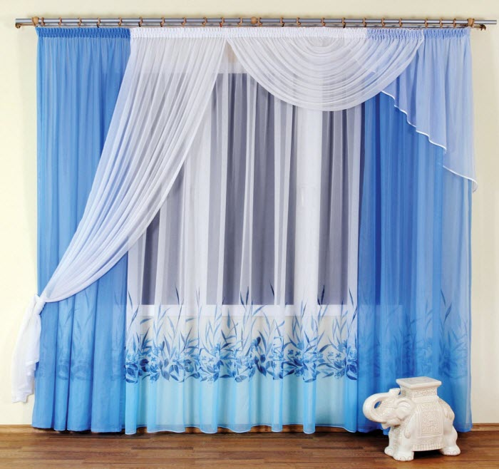

Slide 2
আসছালামু আলাইকুম
স্বাগতম

Slide 3
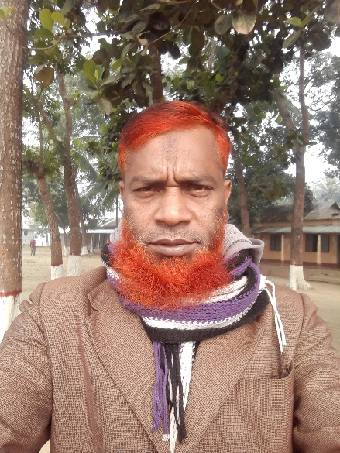
পরিচিতি
দেলওয়ার হোসেন
সহ শিক্ষক
আইডি নং-১০৩৫
কয়রাহাটি লালারপাড় দাখিল মাদ্রাসা
হালুয়াঘাট,ময়মনসিংহ
বিষয়- কৃষি শিক্ষা
অধ্যায়-তৃতীয়
মাছ চাষের জন্য পুকুর খনন এবং প্রস্তুত করন ।
নবম শ্রেনী
সময়-৫০ মিনিট

Slide 4
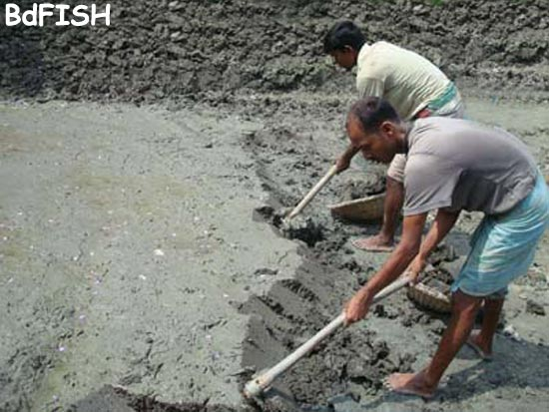
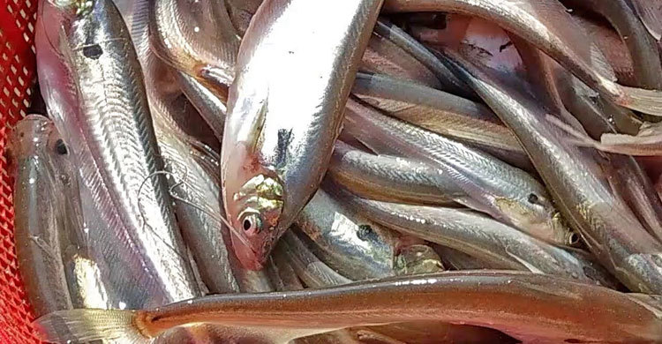
পাবদা মাছ
পুকুর খনন

Slide 5
শিক্ষণফল

Slide 6
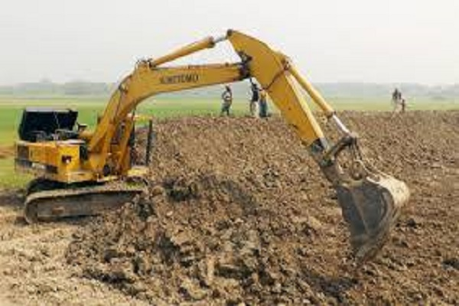
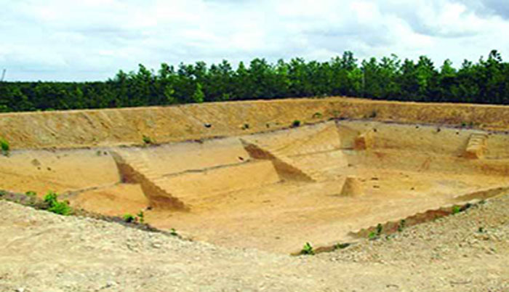
যন্ত্রের মাধ্যমে পুকুর খনন
তৈরিকৃত পুকুর

Slide 7
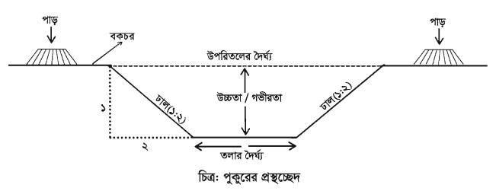
পুকুর তৈরির পরিমাপ

Slide 8
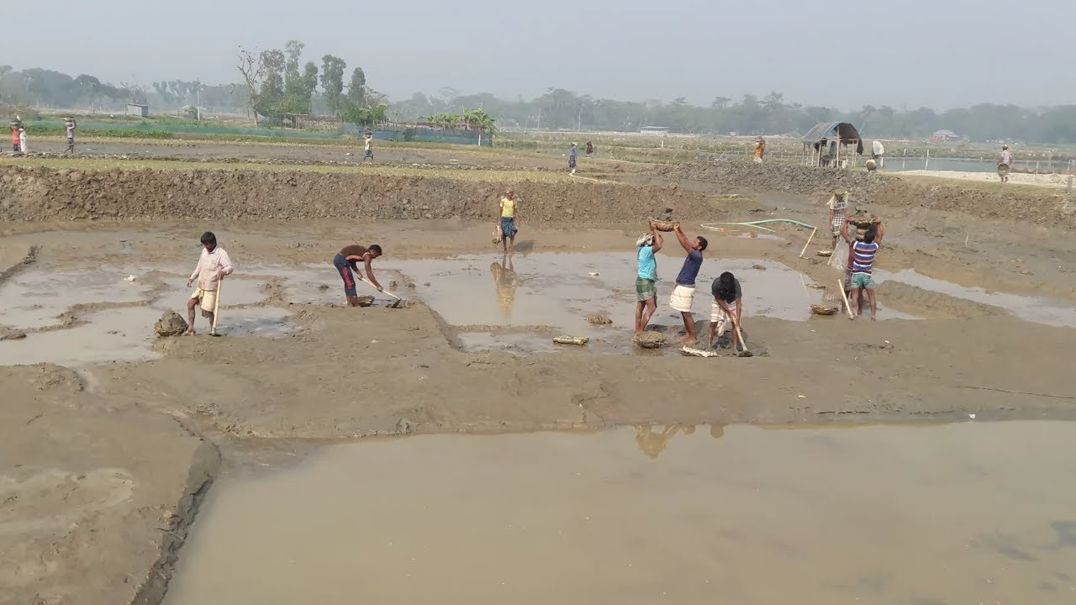
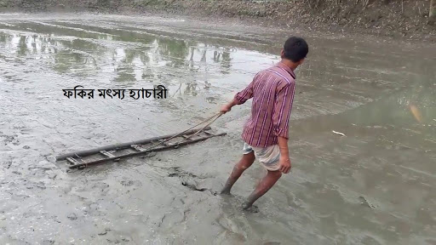
পুকুরের তলা পরিস্কার
পুকুরের তলা সমান করন

Slide 9
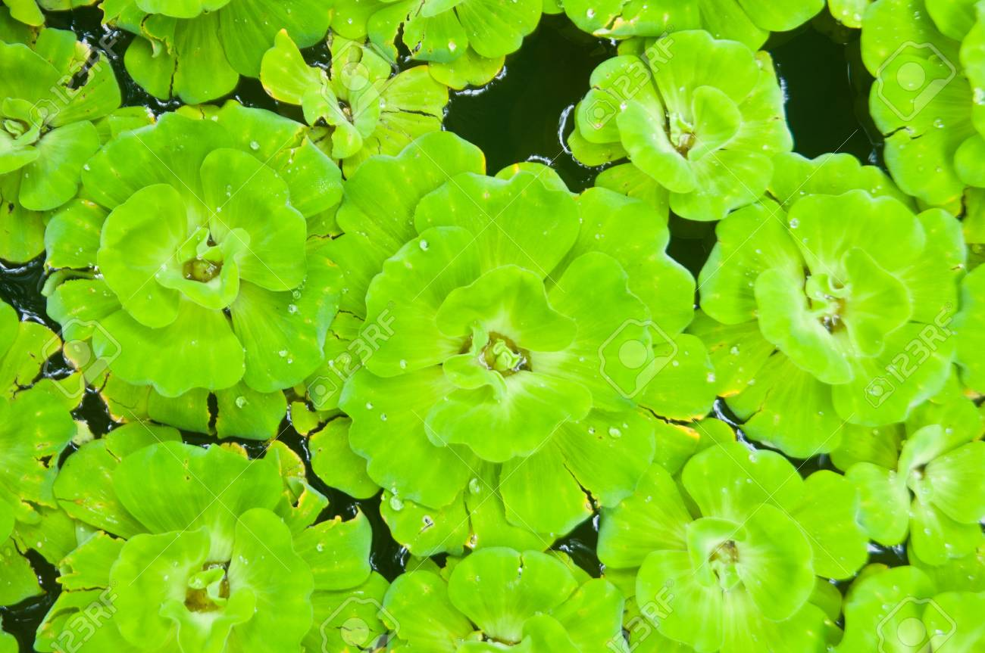
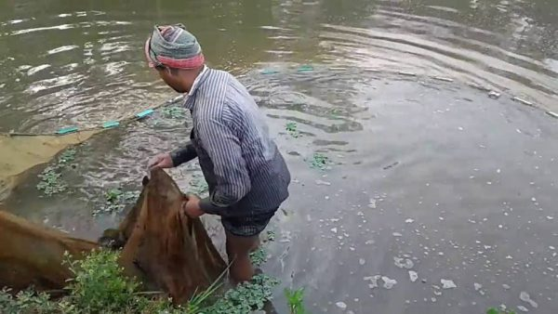
জলজ আগাছা পরিস্কার

Slide 10
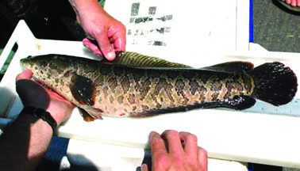
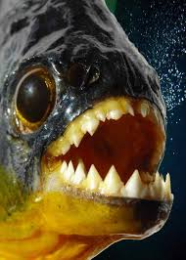
রাক্ষুসে মাছ

Slide 11
রাক্ষুসে মাছ চিনার উপায় কি।
পুকুরের আগাছা কিভাবে পরিস্কার করতে হয়।
পুকুরের পানি কি করে পরীক্ষা করা হয়।

Slide 12
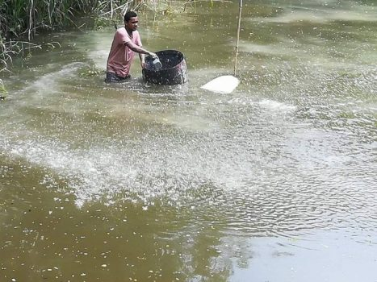
পুকুরে চুন প্রয়োগ ও প্রয়োগের মাত্রা

Slide 13
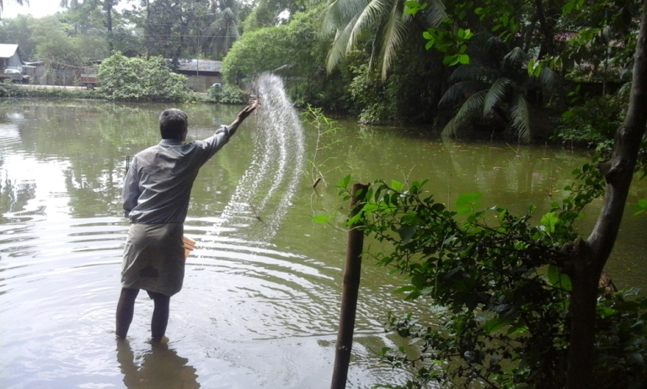
পুকুরে সার প্রয়োগ এবং প্রয়োগের মাত্রা

Slide 14
পাঁচ জন করে দলে ভাগ হয়ে নিচের কাজ গুলো কর
১। পুকুরে চুন প্রয়োগের পদ্ধতি লিখ ?
২।পুকুরে সার প্রয়োগের পদ্ধতি লিখ ?

Slide 15
পুকুরে কিভাবে মাছের পোনা ছাড়তে হয় তার একটি ভিডিও ক্লিপ দেখি

Slide 16
পুকুরে পোনা ছাড়া পদ্ধতি লিখে আনবে।

Slide 17
ধন্যবাদ

